Slide 1
ANÁLISIS DE LA INFLACIÓN MEDIANTE MODELOS DE SERIES TEMPORALES
Yael rene Santiago cruz

Slide 2

¿Qué es El Índice Nacional de Precios al Consumidor(INPC)?
Es un indicador económico que mide a través del tiempo la evolución de los precios de una canasta de bienes y servicios representativa del gasto del consumo de los hogares.

Slide 3
Construcción del inpc
Se publica desde 1969.
Método de Laspeyres
Encuesta Nacional de Gasto de los Hogares (ENGASTO) 2012 y 2013
Canasta de 299 grupos de bienes y servicios llamados: genéricos.
Distintas marcas
Diferentes puntos de venta
Representación de todas las localidades del país

Slide 4
¿Qué es la inflación?
Definición
La inflación es el aumento generalizado y sostenido de los precios de bienes y servicios en un país.
$$i\left(t_{0},t_{1}\right)=\left(\frac{{INPC}_{t_{1}}−{INPC}_{t_{0}}}{{INPC}_{t_{0}}}\right)∗100$$
𝑖(𝑡_0,𝑡_1 )=((〖𝐼𝑁𝑃𝐶〗_(𝑡_1 )−〖𝐼𝑁𝑃𝐶〗_(𝑡_0 ))/〖𝐼𝑁𝑃𝐶〗_(𝑡_0 ) )∗100
Tasa de Inflación Porcentual

Slide 5
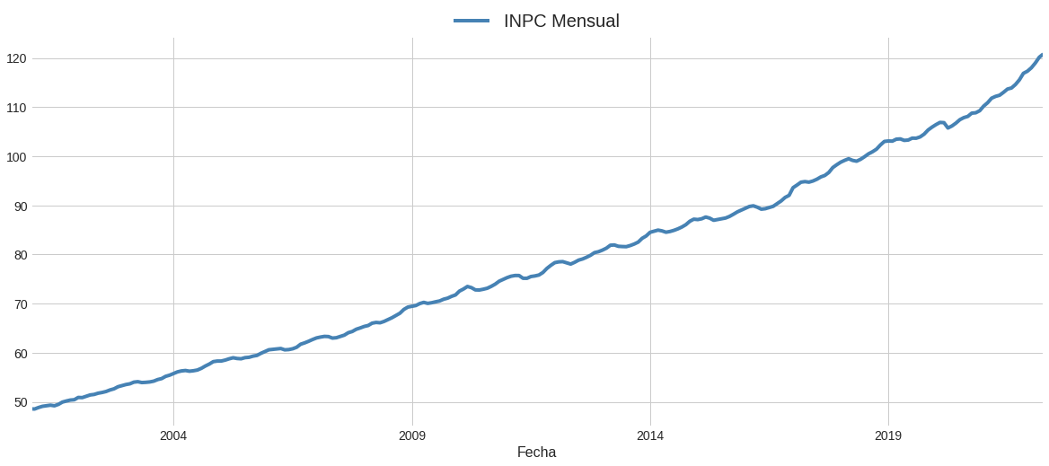
INPC MENSUAL (ENERO/2001-ABRIL/2022)

Slide 6
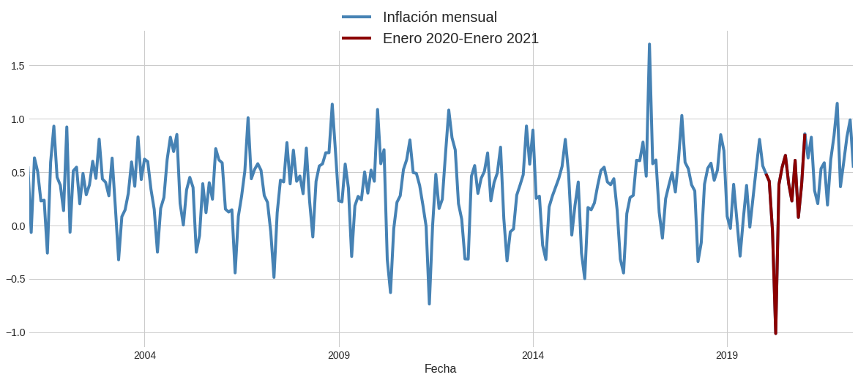
TASA DE INFLACIÓN MENSUAL (ENERO/2001-ABRIL/2022)

Slide 7
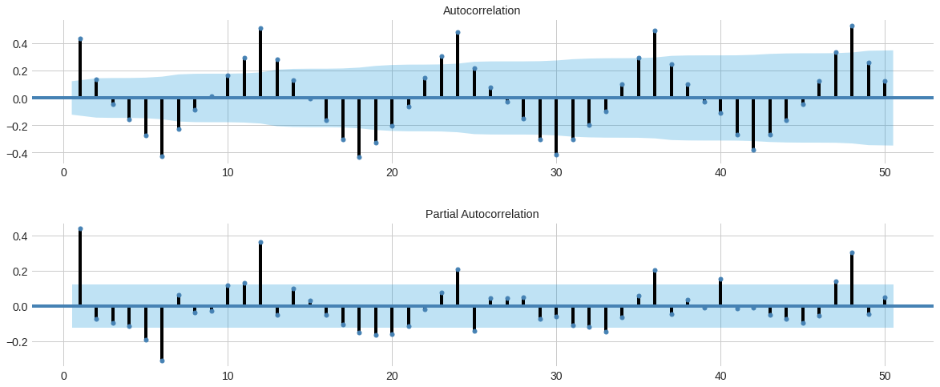
Correlograma y autocorrelograma

Slide 8
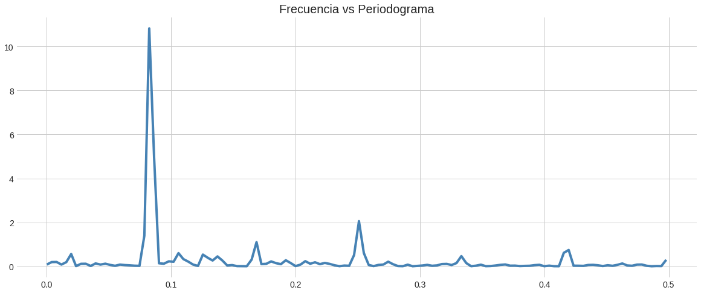
DENSIDAD ESPECTRAL
Frecuencia | Densidad Estimada | Periodo
0.082 | 10.82 | 12.14

Slide 9
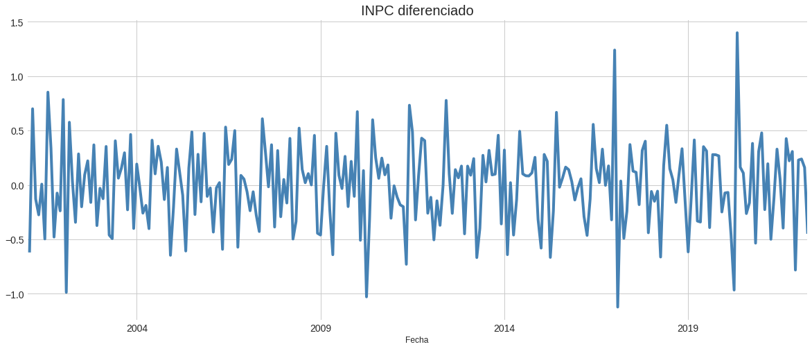
Prueba de dickey-fuller
SERIE CON UNA DIFERENCIA
Serie | p-valor
Normal | 0.13
Una diferencia | 0.00

Slide 10
Elección de modelos
Metodología basada en el aprendizaje automático.
Dividir datos en conjuntos de entrenamiento y prueba.
Conjunto de entrenamiento desde enero del 2001 hasta diciembre de 2020.
Error Cuadrático Medio y AIC como métricas para la elección del modelo.

Slide 11
MODELO SARIMA
ORDEN | ORDEN ESTACIONAL | AIC | ECM ENTRENAMIENTO | ECM PRUEBA
(1, 0, 1) | (1, 0, 1, 12) | 25.39 | 0.063 | 0.082
(1, 0, 1) | (1, 0, 0, 12) | 74.03 | 0.078 | 0.194
(1, 0, 0) | (1, 0, 1, 12) | 106.41 | 0.089 | 0.102
(0, 0, 0) | (1, 0, 1, 12) | 124.96 | 0.098 | 0.090
(1, 0, 0) | (1, 0, 0, 12) | 149.42 | 0.107 | 0.195
(0, 0, 0) | (1, 0, 0, 12) | 162.59 | 0.115 | 0.185

Slide 12
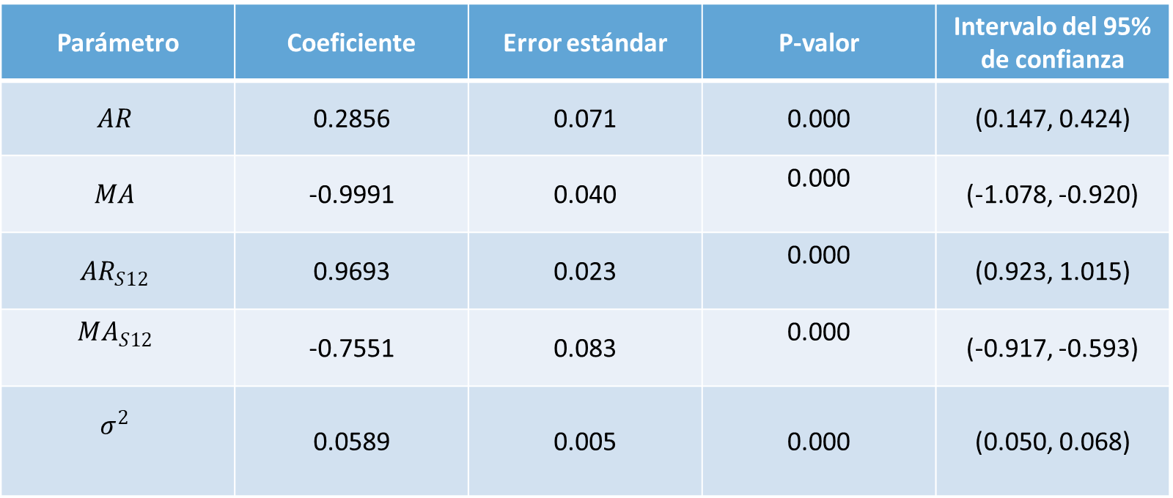

$$SARIMA\left(1,0,1\right)×{\left(1,0,1\right)}_{12}$$
Parámetro | Coeficiente | Error estándar | P-valor | Intervalo del 95% de confianza
$$AR$$ | 0.2856 | 0.071 | 0.000 | (0.147, 0.424)
$$MA$$ | -0.9991 | 0.040 | 0.000 | (-1.078, -0.920)
$$AR_{S12}$$ | 0.9693 | 0.023 | 0.000 | (0.923, 1.015)
$$MA_{S12}$$ | -0.7551 | 0.083 | 0.000 | (-0.917, -0.593)
$$σ^{2}$$ | 0.0589 | 0.005 | 0.000 | (0.050, 0.068)

Slide 13
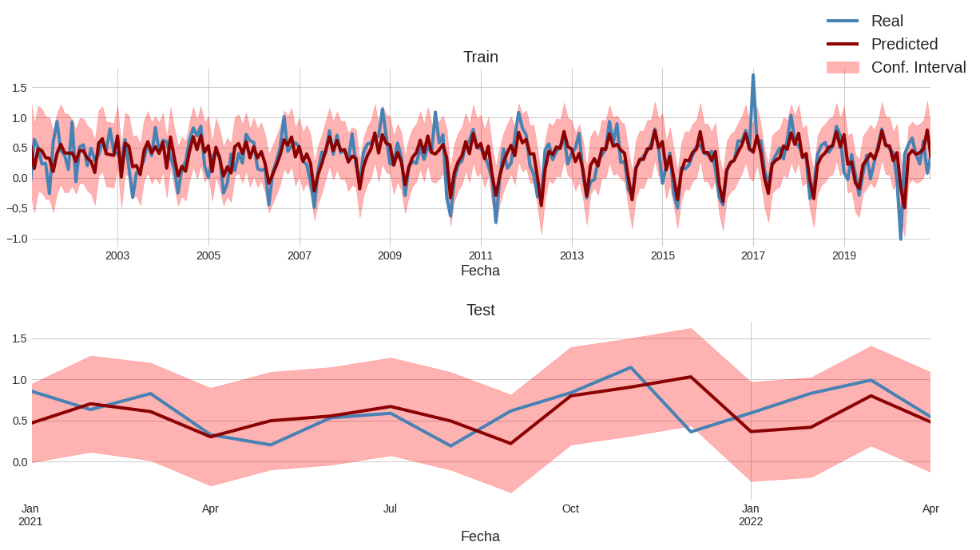
Predicciones del modelo sarima
ECM ENTRENAMIENTO | ECM PRUEBA
0.0638 | 0.0821

Slide 14
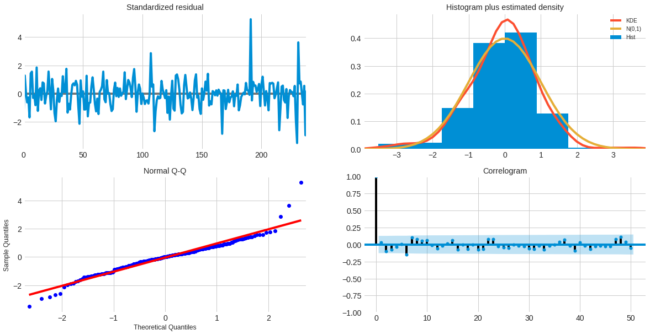
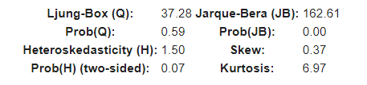
ANÁLISIS DE RESIDUALES
Pruebas de hipótesis

Slide 15
Modelos Alternativos
Suavizamiento exponencial de Holt-Winters
Ajuste de 50 modelos para distintos valores de $α,β$ y $γ$.
Ajuste de 50 modelos para distintos valores de 𝛼,𝛽 y 𝛾.
Red Neuronal
Se ajustaron 50 modelos para distintas y combinaciones de números de capas ocultas(nl), número de neuronas en cada capa oculta(nn), tasa de aprendizaje(lr) y funciones de activación(act).
Se eligió el de menor ECM en el conjunto de prueba.
Los mejores parámetros fueron: $α=0.098, β=0.005$ y $γ=0.089.$
Los mejores parámetros fueron: 𝛼=0.098, 𝛽=0.005 y 𝛾=0.089.
ECM PRUEBA = 0.064.
Se eligió el de menor ECM en el conjunto de prueba.
Los mejores parámetros fueron: nl = 7, nn = 13, lr = 0.068, act = “relu”.
ECM PRUEBA = 0.064
$$y=X_{t}$$
𝑦=𝑋_𝑡
$$x_{1}=X_{t−1}, x_{2}=X_{t−12}, x_{i}, i=FEB,..,DIC,$$
𝑥_1=𝑋_(𝑡−1), 𝑥_2=𝑋_(𝑡−12), 𝑥_𝑖, 𝑖=𝐹𝐸𝐵,..,𝐷𝐼𝐶,
$x_i=$ 1 si $i$ = mes correspondiente al tiempo $t$ y 0 en otro caso.
𝑥_𝑖= 1 si 𝑖 = mes correspondiente al tiempo 𝑡 y 0 en otro caso.
Se utilizó el ECM como función de perdida y el DGE como optimizador.

Slide 16
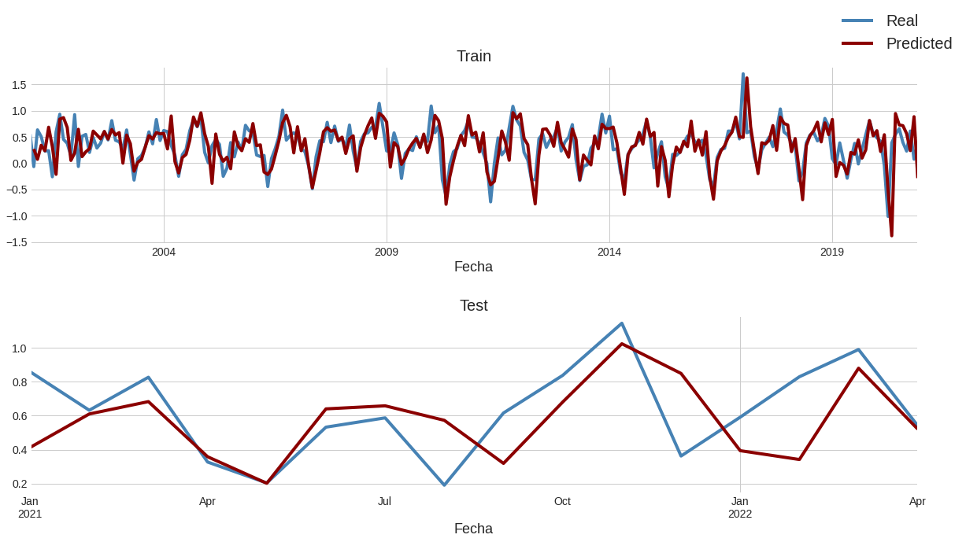
Predicción Suavizamiento exponencial de Holt-Winters
ECM ENTRENAMIENTO | ECM PRUEBA
0.064 | 0.098

Slide 17
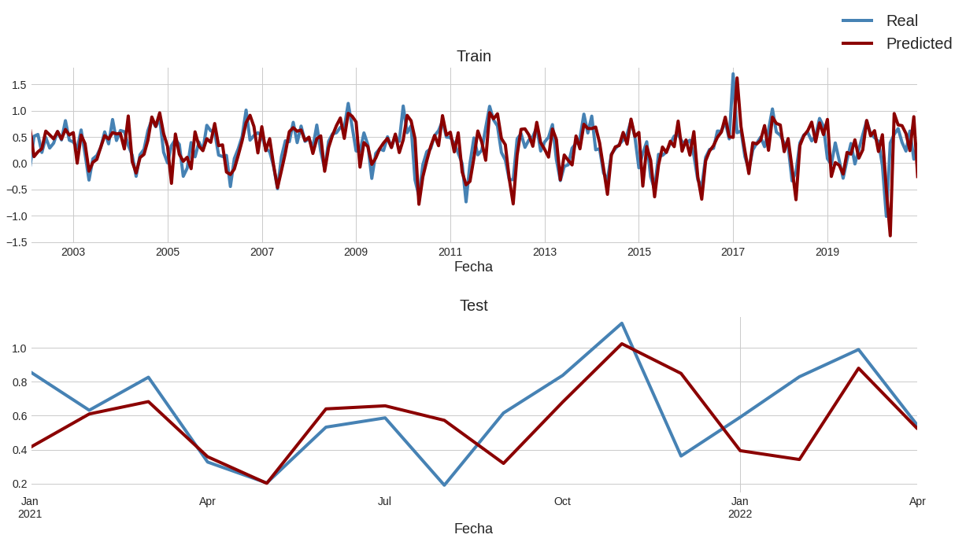
Predicción RED NEURONAL
ECM ENTRENAMIENTO | ECM PRUEBA
0.064 | 0.093

